Slide 1
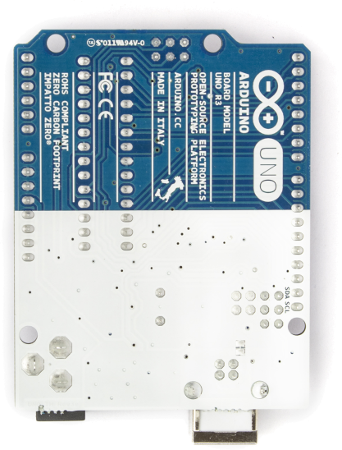
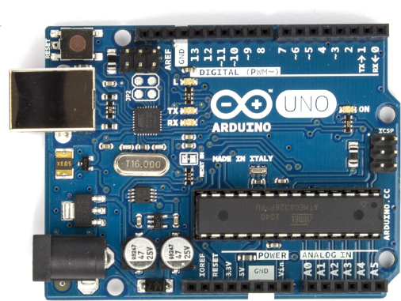

Acquisition et Pilotage – Cartes Arduino
Compétences
Concevoir
Réaliser
Expérimenter
Communiquer
Analyser
Modéliser
Résoudre

